Slide 1
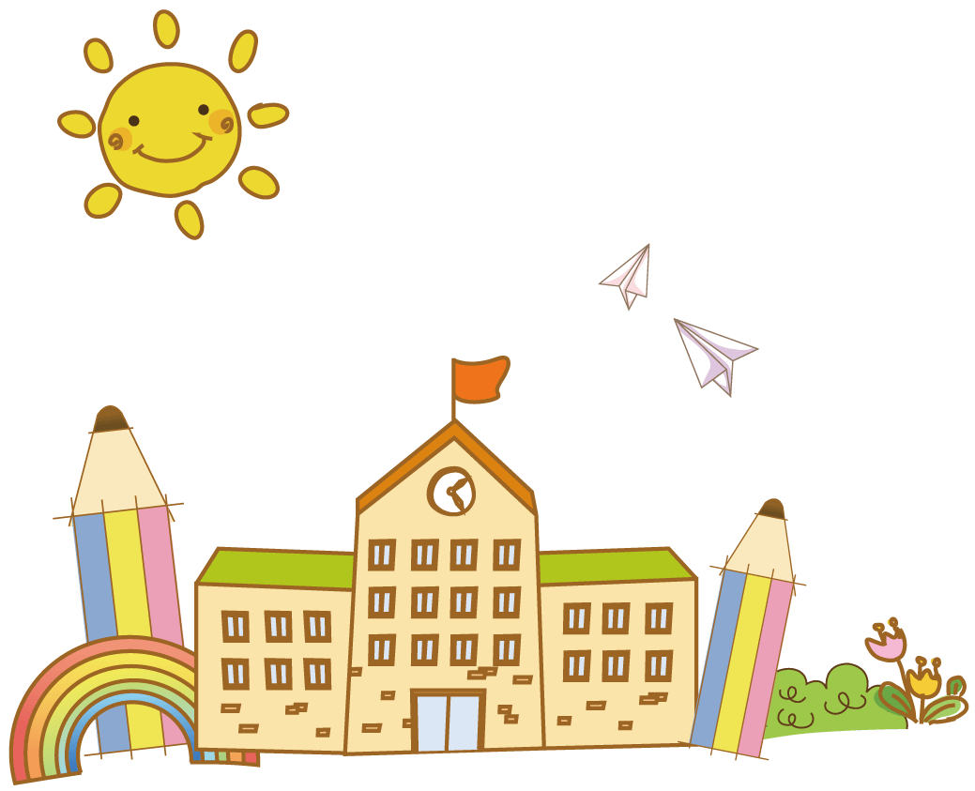
Chào mừng các em đến với
Môn Toán
Bản quyền thuộc về: FB Hương Thảo - https://www.facebook.com/huongthaoGADT/
Notes:
Bài giảng thiết kế bởi: Hương Thảo - tranthao121004@gmail.com

Slide 2
CHƠI TRỐN TÌM
CÙNG BẠCH TUYẾT VÀ 7 CHÚ LÙN

Slide 3
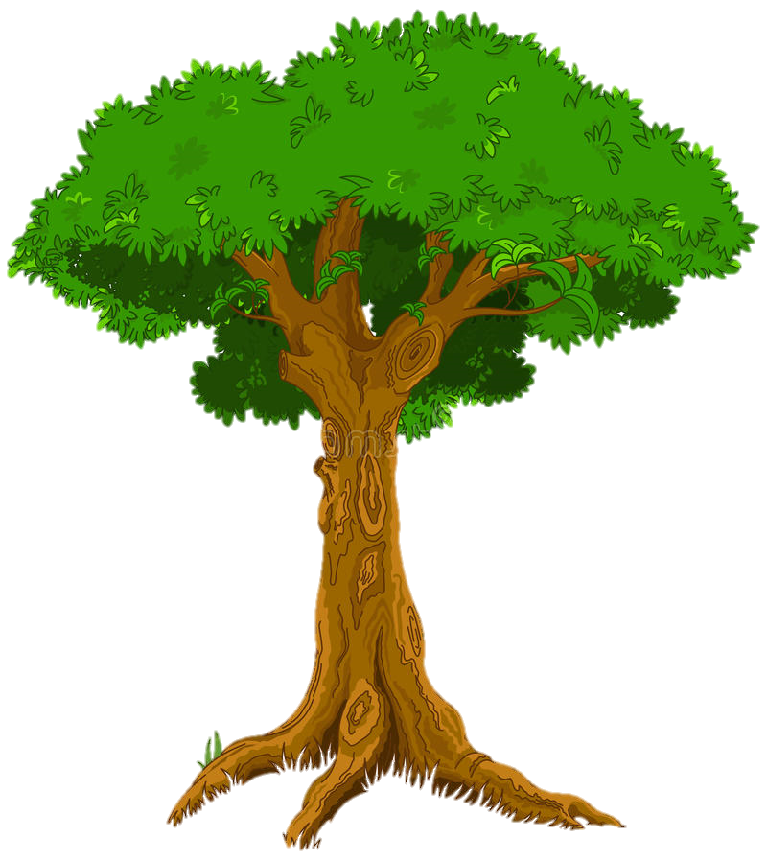
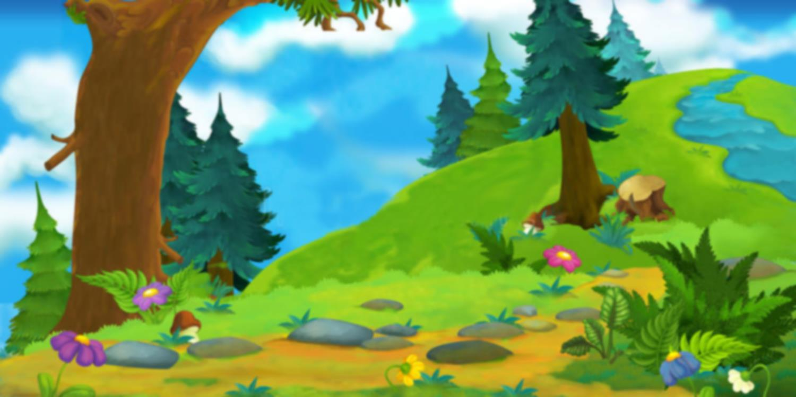
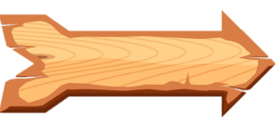
656 + 111 = ?
A. 776
B. 777
C. 555
D. 767
ĐÚNG RỒI

Slide 4
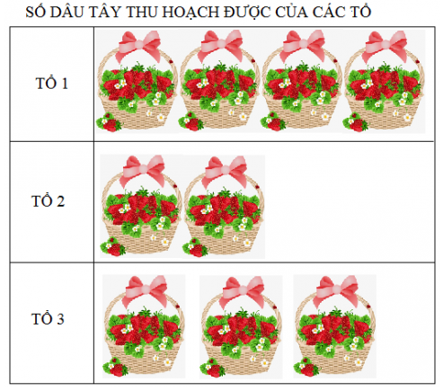
Tổ nào thu hoạch được nhiều nhất?
A. Tổ 2
B.Tổ 1
C. Tổ 3
D. 0
ĐÚNG RỒI

Slide 5
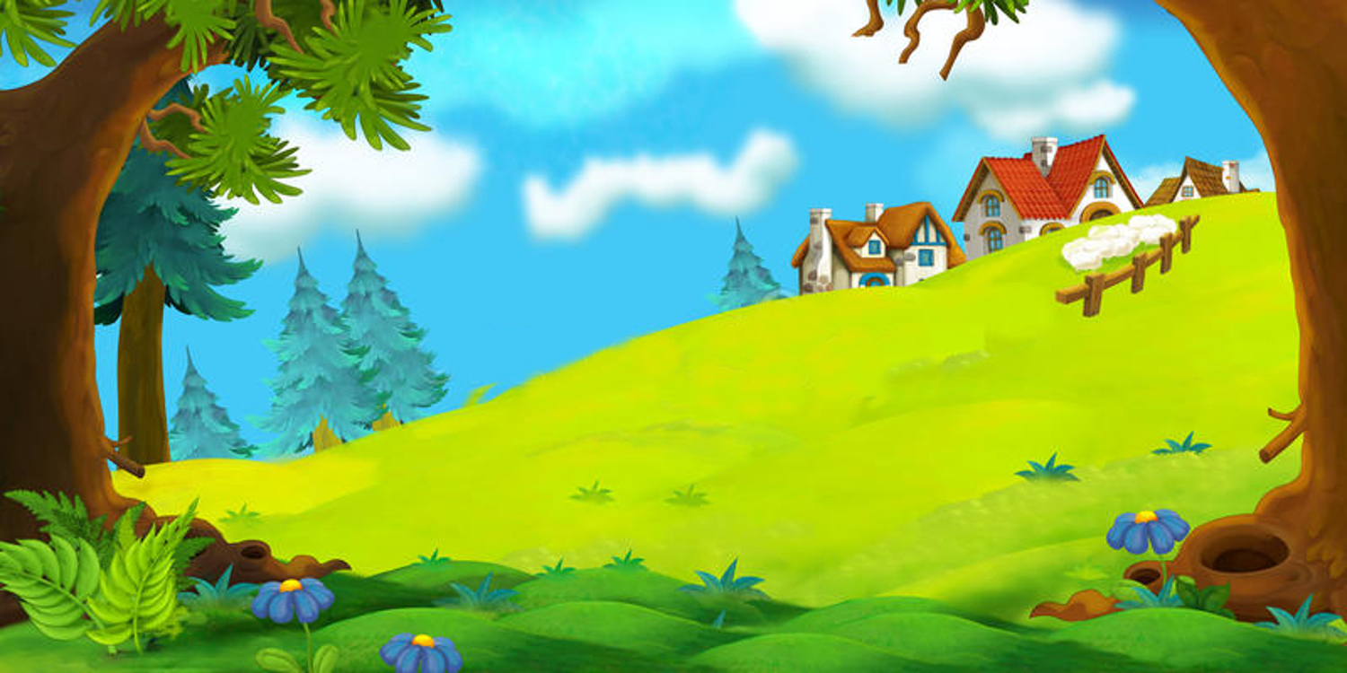
Tổ nào thu hoạch được ít nhất?
A. Tổ 2
B. Tổ 3
C. Tổ 4
D. Tổ 1
ĐÚNG RỒI

Slide 6
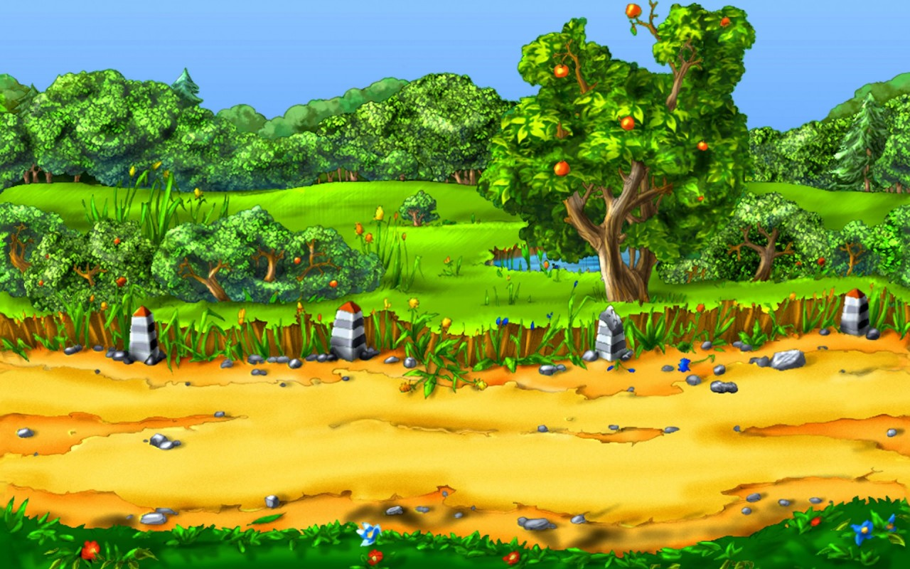
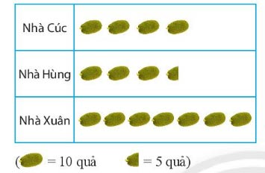
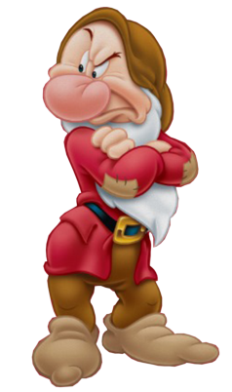
Nhà Hùng có bao nhiêu quả?
A. 30
B. 40
C.35
D. 45
ĐÚNG RỒI

Slide 7
Nhà ai có nhiều quả nhất?
A. Bạch Tuyết
B. Xuân
C. Cúc
D. Hùng
ĐÚNG RỒI

Slide 8
Nhà có ít quả nhất là bao nhiêu quả?
A.30
B. 45
C. 40
D. 35
ĐÚNG RỒI

Slide 9
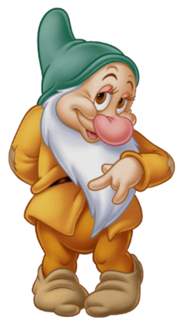
1000 – 52 = ?
A. 565
948
C. 520
D. 656
ĐÚNG RỒI

Slide 10
222 + 456 = ?
A.678
B. 578
C. 655
D. 982
ĐÚNG RỒI

Slide 11
BÀI 66: Lựa chọn khả năng

Slide 12
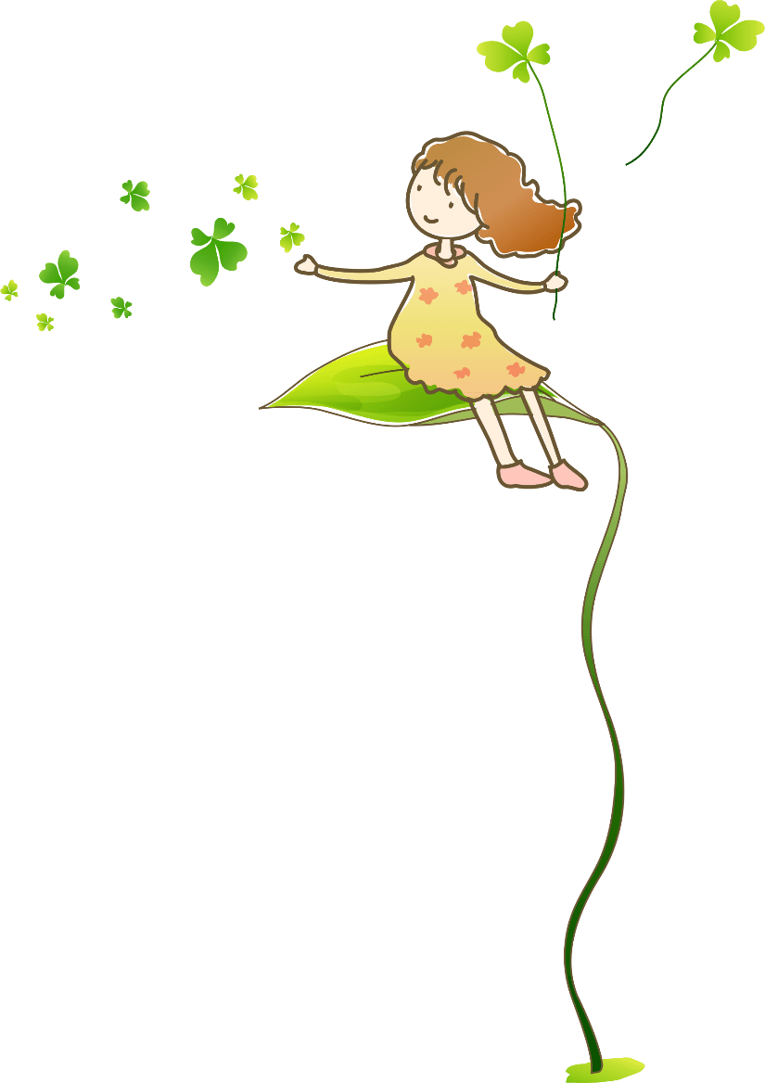
Khám phá

Slide 13
Mỗi bạn Mai, Việt và Nam lấy một quả bóng trong hộp như hình dưới đây.
Mai chắc chắn lấy được bóng xanh
Việt có thể lấy được bóng xanh
Nam không thể lấy được bóng xanh

Slide 14
HOẠT ĐỘNG

Slide 15
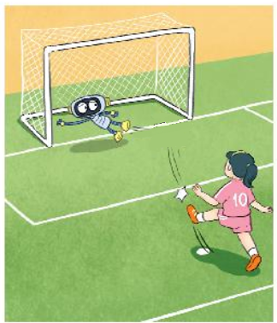
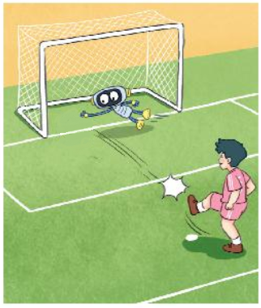
1
Chọn từ chắc chắn, có thể, hoặc không thể cho phù hợp
không thể
chắc chắn
có thể
Bóng ?
vào khung thành
Bóng ?
vào khung thành
Bóng ?
vào khung thành

Slide 16
2
Chọn câu trả lời đúng
Mai gieo một xúc xắc sau mặt như sau:
Khả năng số chấm xuất hiện ở mặt trên xúc xắc là:
4 chấm
A. chắc chắn B. có thể C. không thể
Ít hơn 7 chấm
A. chắc chắn B. có thể C. không thể
c) Nhiều hơn 7 chấm
A. chắc chắn B. có thể C. không thể

Slide 17
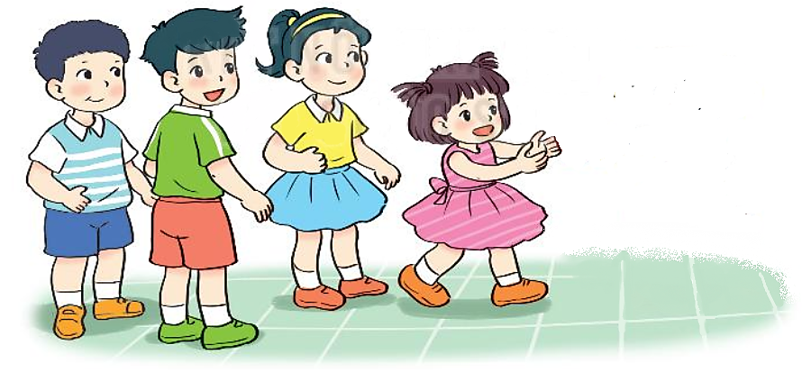
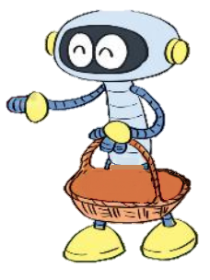
3
Chọn từ chắc chắn, có thể, hoặc không thể cho phù hợp.
Rô-bốt có 5 quả táo. Rô-bốt tặng táo cho cả bốn bạn
Bạn nào cũng nhận được táo.
Có thể
Trong giỏ còn lại 2 quả táo.
Không thể
Trong giỏ còn lại 1 quả táo.
Chắc chắn
Mi nhận được bốn quả táo.

Slide 18
CỦNG CỐ KIẾN THỨC

